Slide 1
Системы контроля версий

Slide 2
План занятия
Общая информация о системах контроля версий(СКВ)
Что такое СКВ и зачем они нужны
Стратегии совместного использования файлов
Типы СКВ и общие сведения о работе с СКВ
Введение в работу с СКВ Git

Slide 3
Что такое система контроля версий?
Специальное ПО для совместной работы с постоянно изменяющейся информацией.
Надстройка над файловой системой, которая позволяет хранить несколько версий одного и того же файла

Slide 4
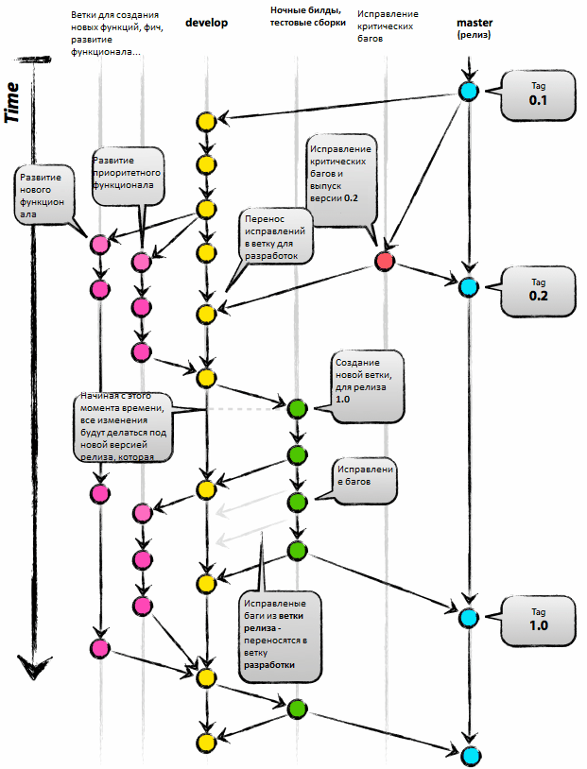
Зачем это надо?
Разные люди делают разные куски, которые зависят друг от друга.
Нужно время от времени делать стабильные релизы.
Нужно иметь возможность откатиться.

Slide 5
Что дают системы контроля версий?
Хранение полной истории изменений
Описание причин всех производимых изменений
Отмена изменений, если что-то было сделано не так
Поиск причин и ответственного за появление ошибки в программе
Совместная работа нескольких разработчиков над одним проектом
Возможность вносить изменения, не мешая работе других разработчиков

Slide 6
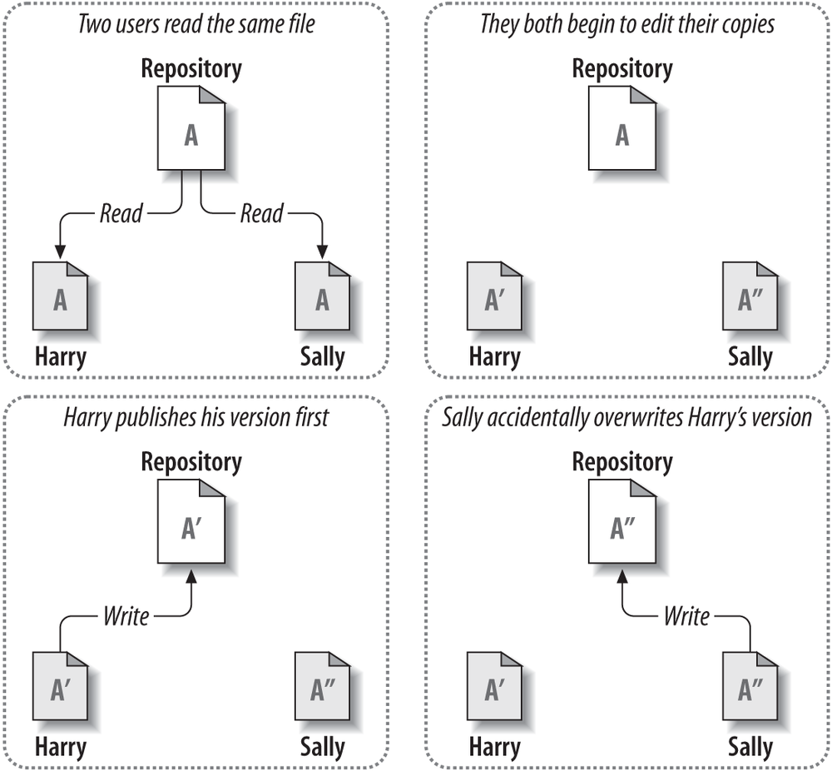
Проблема совместного использования файлов

Slide 7
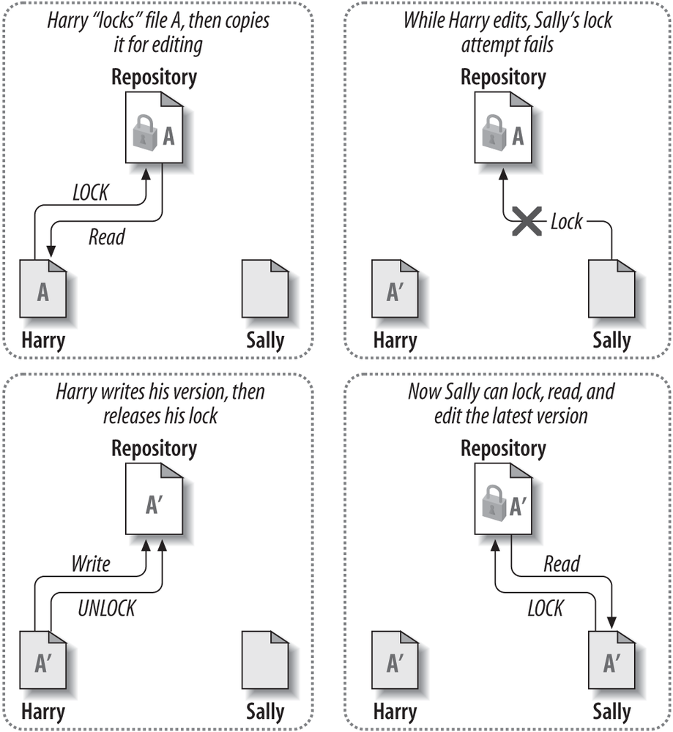
Lock-Modify-Unlock

Slide 8
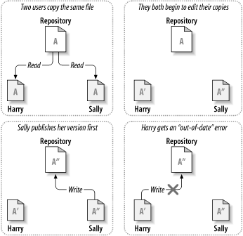
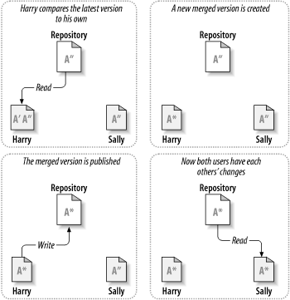
Copy-Modify-Merge

Slide 9
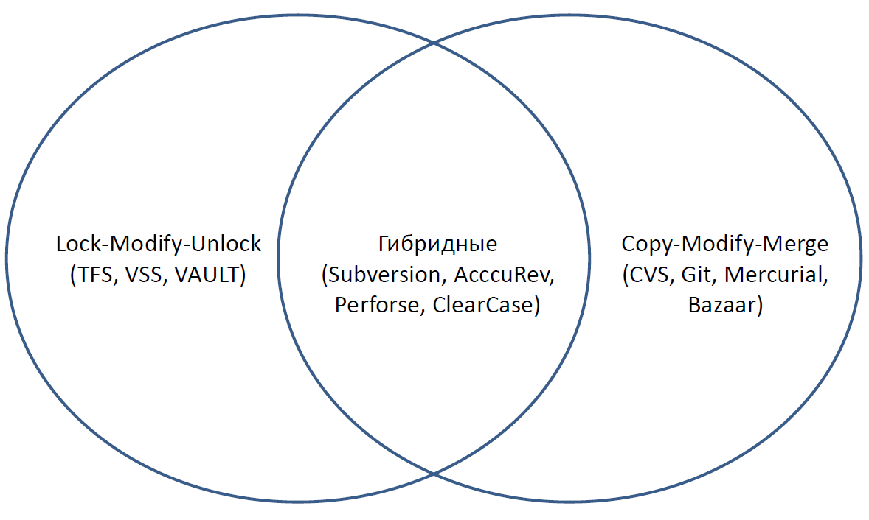
Классификация СКВ по стратегии совместного использования файлов

Slide 10
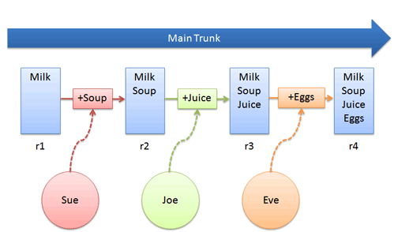
Централизованные системы контроля версий
Единственное хранилище (репозиторий) для хранения всех файлов проекта
Каждый пользователь копирует необходимые ему файлы из этого хранилища, изменяет и, затем, загружает измененные файлы обратно в хранилище

Slide 11
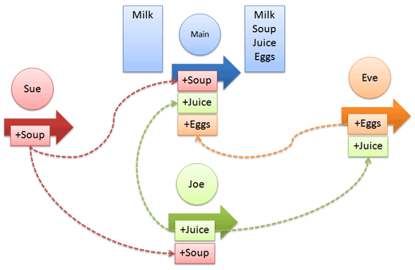
Распределенные системы контроля версий
У каждого пользователя свое хранилище (возможно, не одно)
Система обеспечивает возможность работы с любыми хранилищами (локальными и удаленными)

Slide 12
Классификация централизованных и распределенных систем контроля версий
Централизованные системы контроля версий
Subversion
CVS
TFS, Vault
AccuRev
Распределенные системы контроля версий
Git
Mercurial
Bazaar

Slide 13
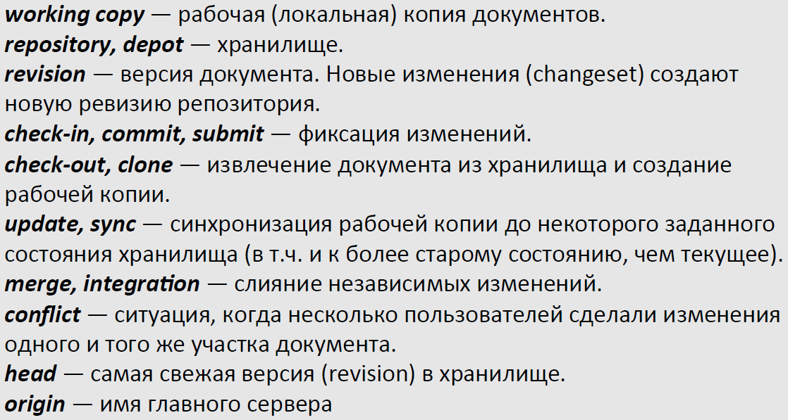
Основные термины

Slide 14
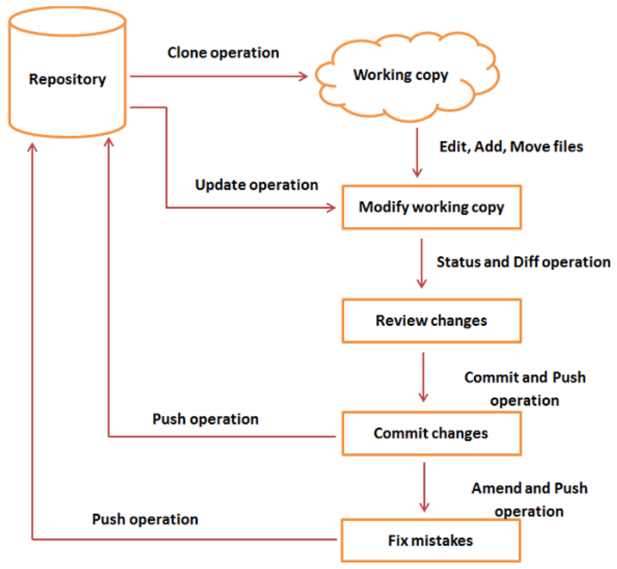
Общая схема работы

Slide 15
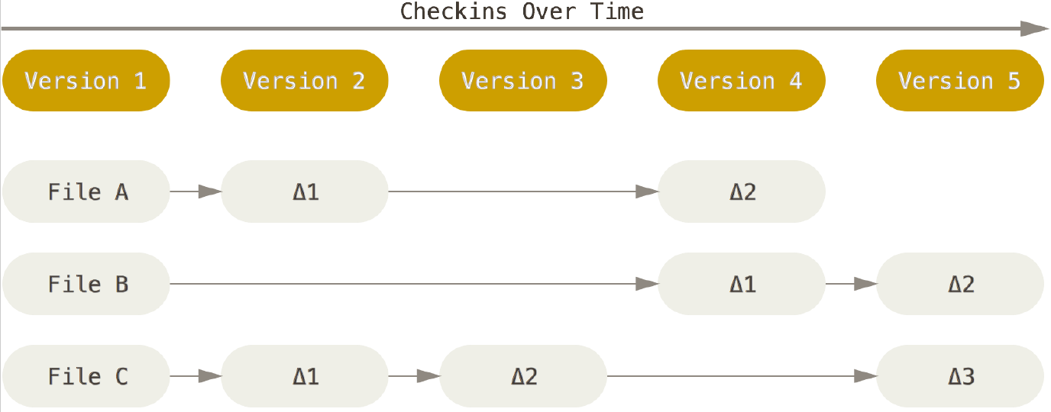
Особенности хранения файлов в системе контроля версий Git

Slide 16
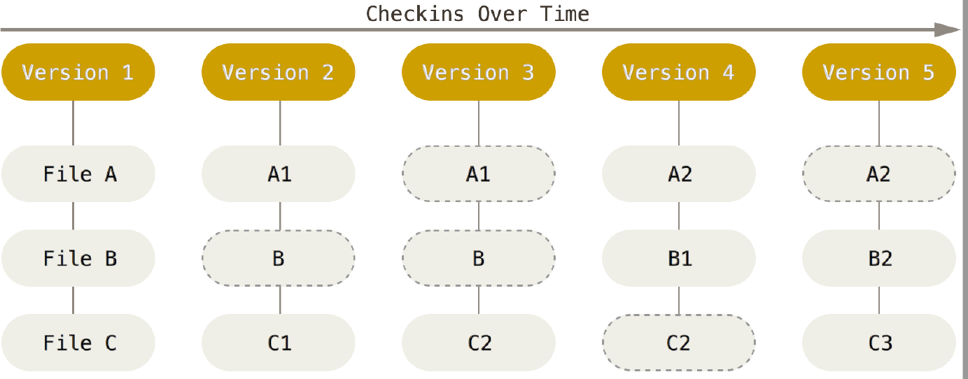
Особенности хранения файлов в системе контроля версий Git

Slide 17
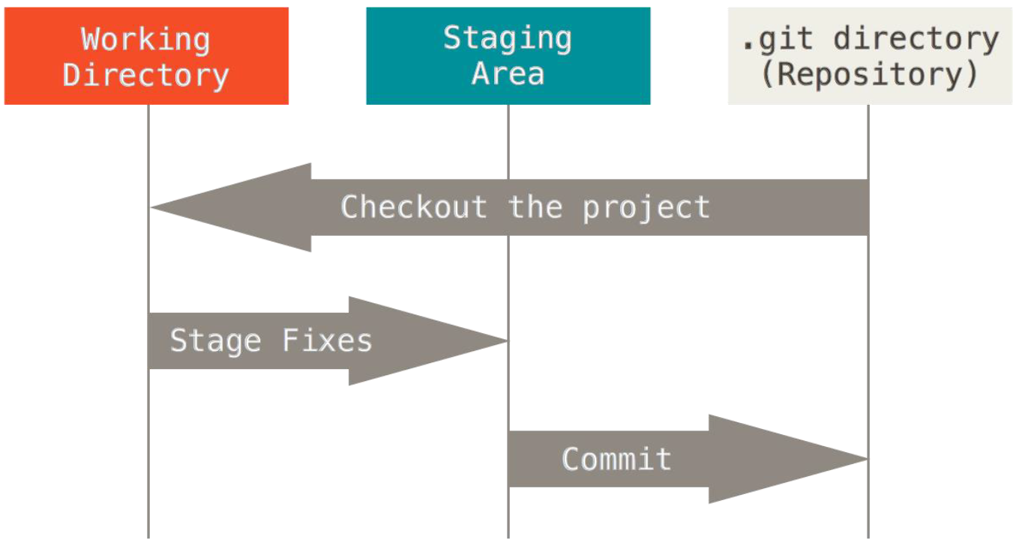
Особенности хранения файлов в системе контроля версий Git

Slide 18
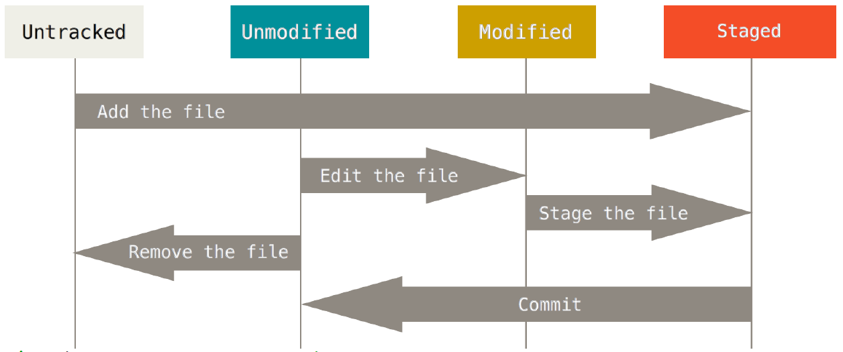
Жизненный цикл файлов в системе контроля версий Git

Slide 19
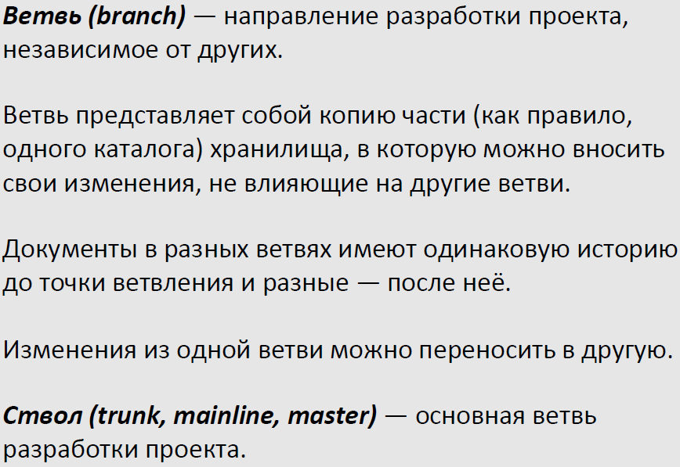
Ветвление

Slide 20
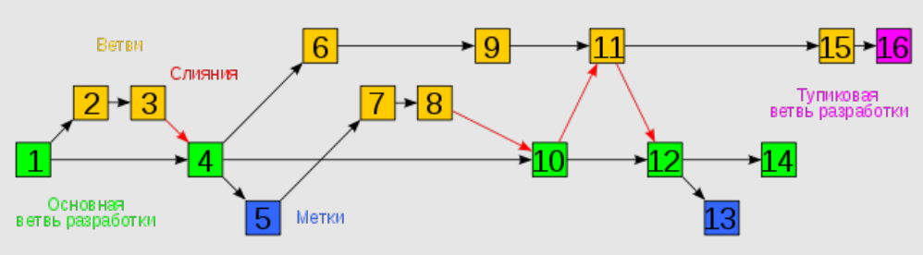
Пример ветвления в проекте

Slide 21
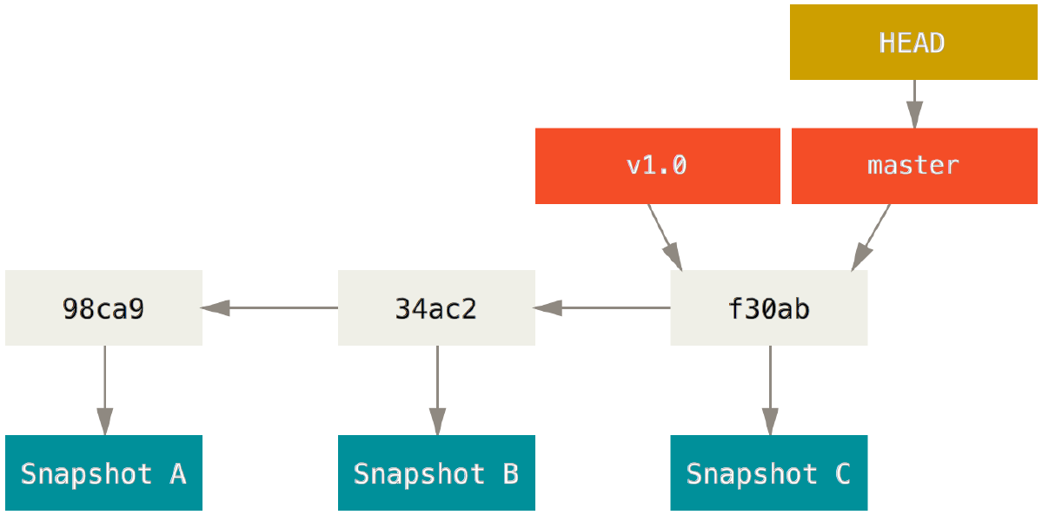
Ветки проекта в системе контроля версий Git

Slide 22
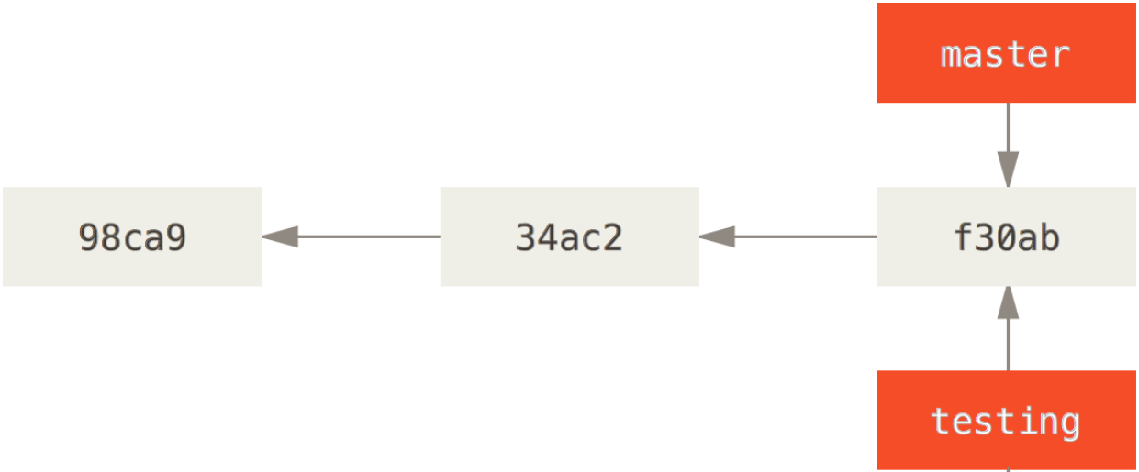

Ветки проекта в системе контроля версий Git

Slide 23
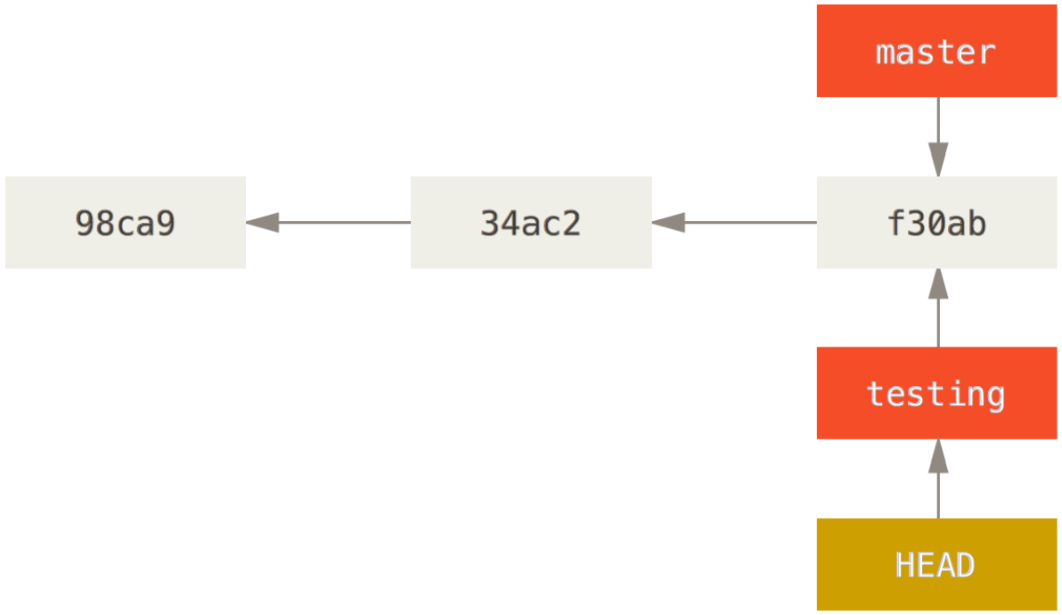
Ветки ветками проекта в системе контроля версий Git

Slide 24
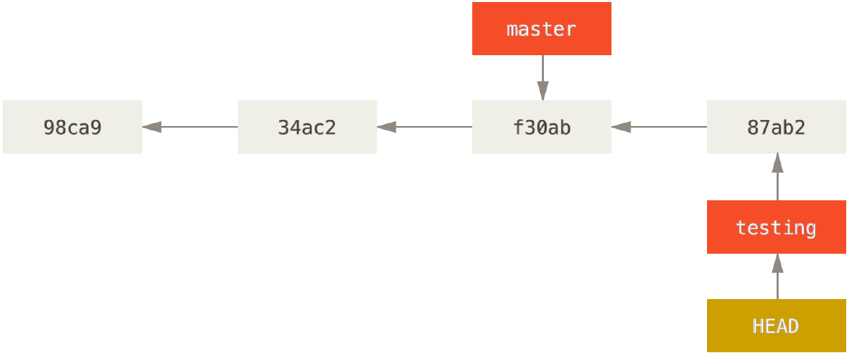
Ветки проекта в системе контроля версий Git

Slide 25
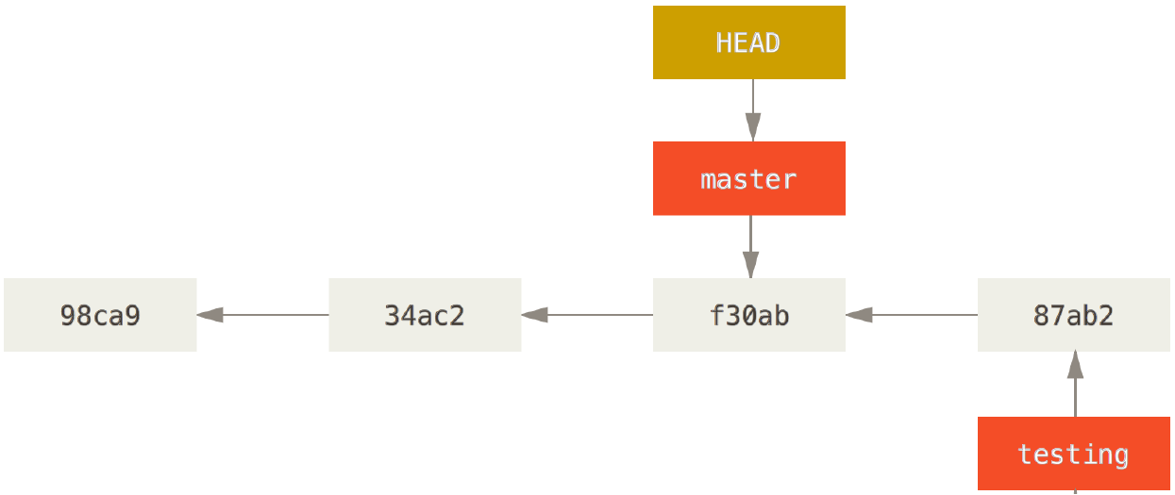
Ветки проекта в системе контроля версий Git

Slide 26
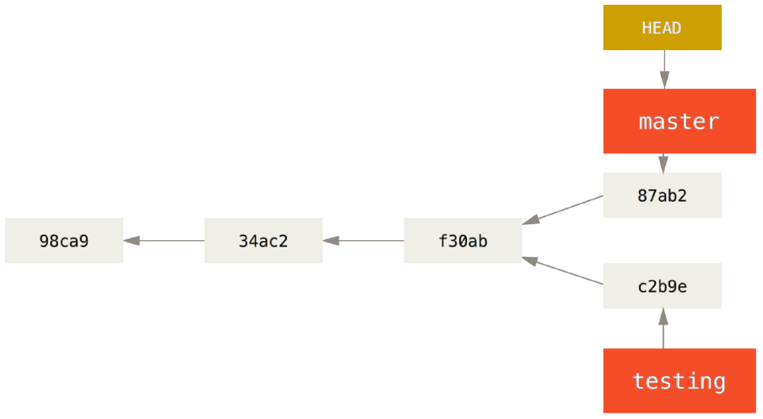
Ветки проекта в системе контроля версий Git

Slide 27
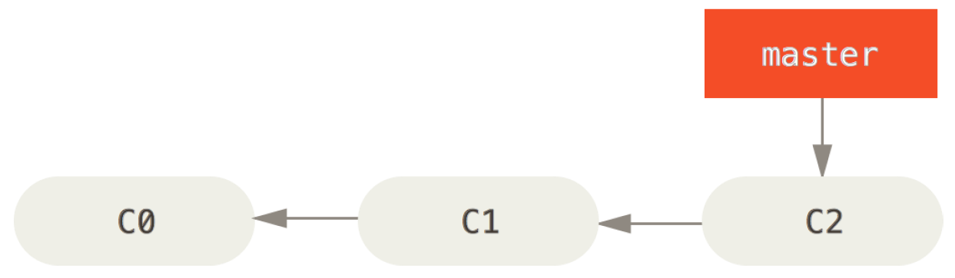
Работа с ветками проекта в системе контроля версий Git

Slide 28
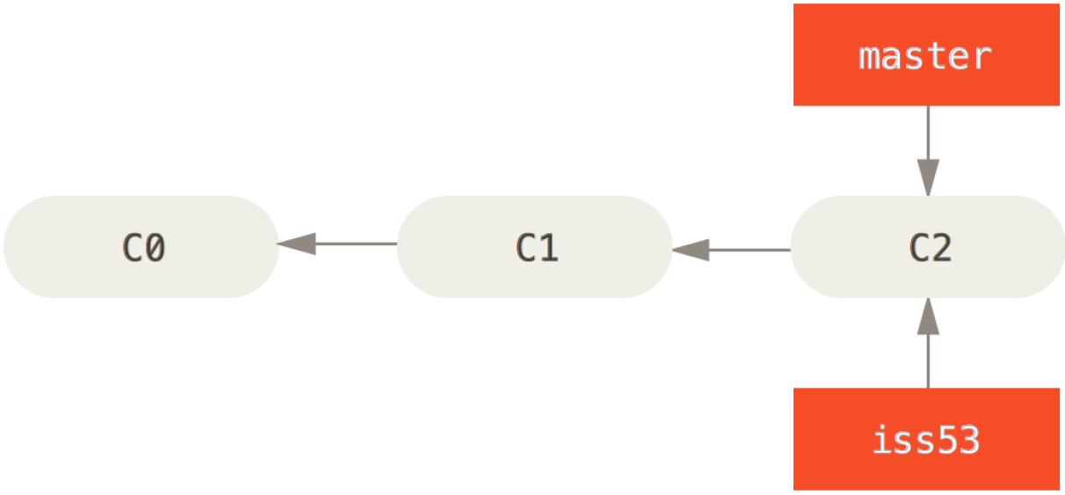

Работа с ветками проекта в системе контроля версий Git

Slide 29
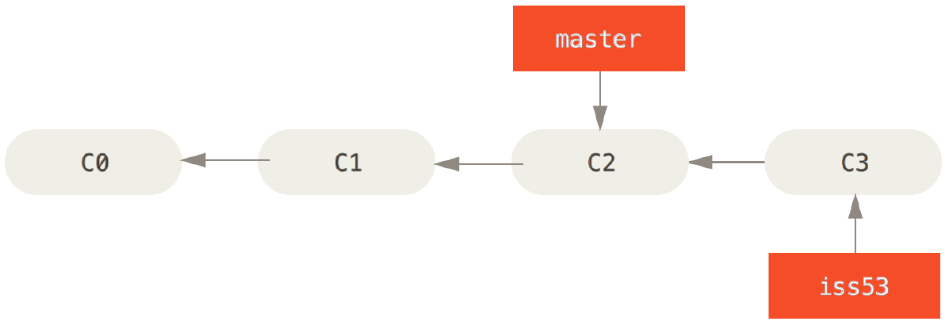
Работа с ветками проекта в системе контроля версий Git

Slide 30
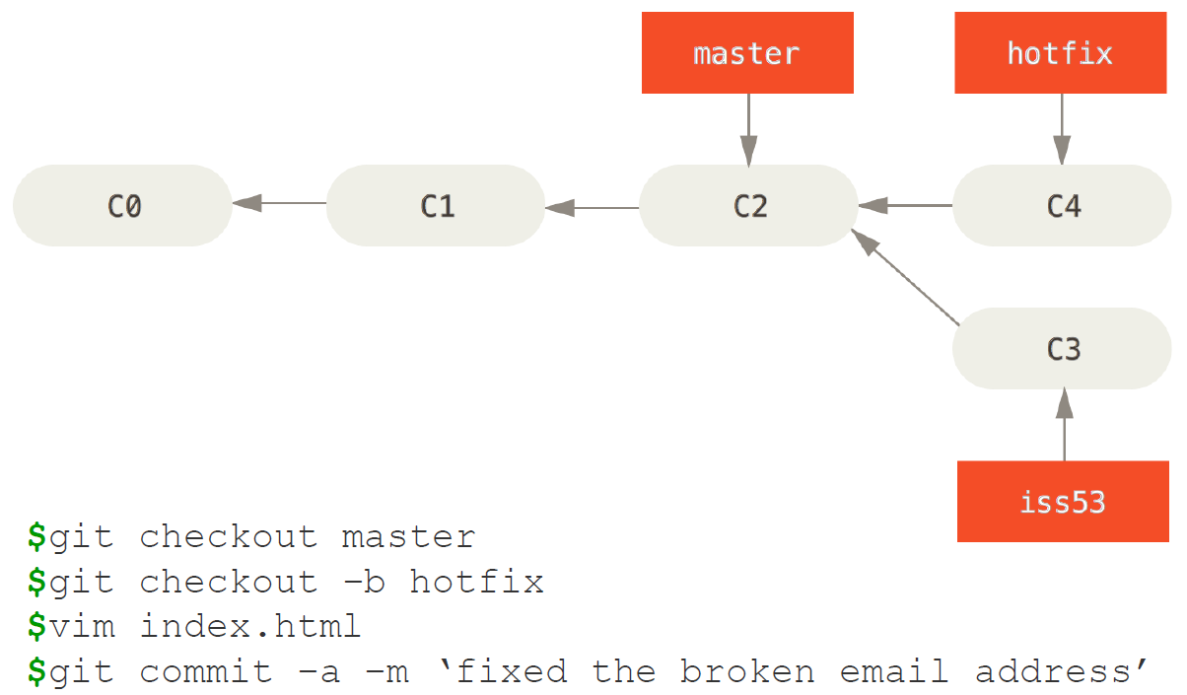
Работа с ветками проекта в системе контроля версий Git

Slide 31
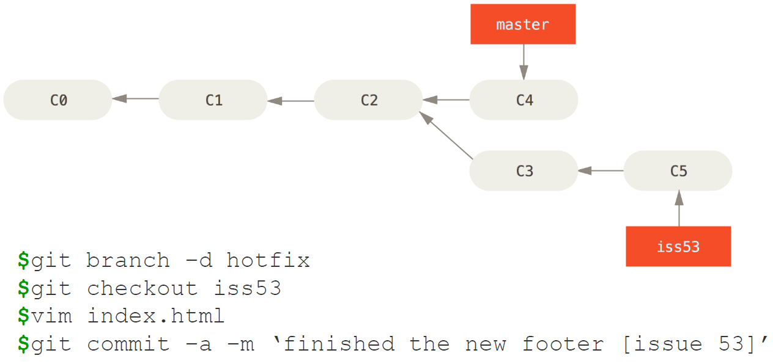
Работа с ветками проекта в системе контроля версий Git

Slide 32
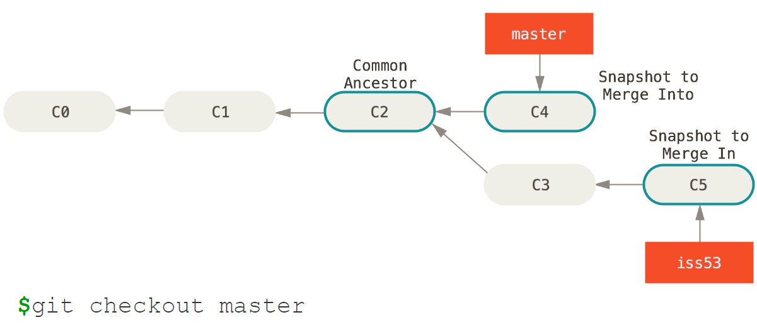
Работа с ветками проекта в системе контроля версий Git

Slide 33
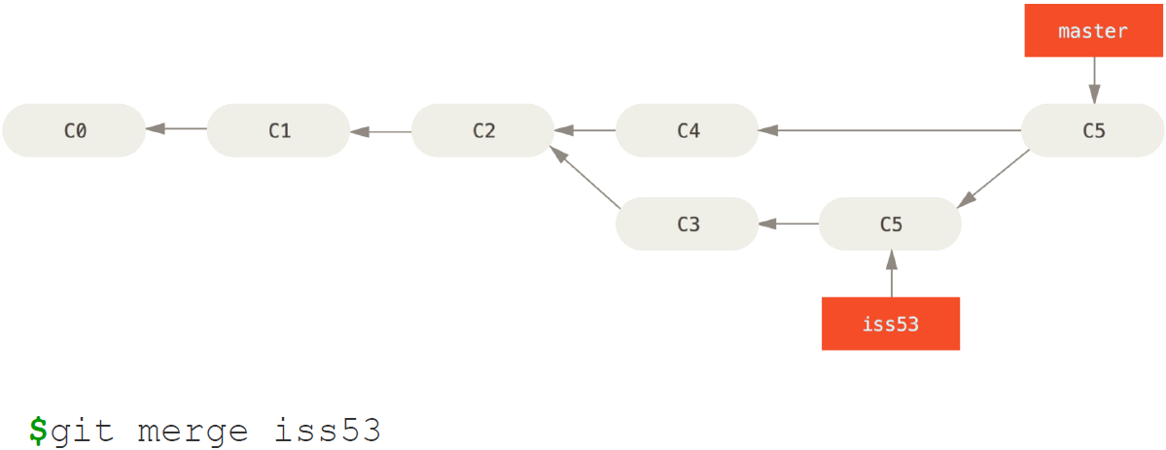
Работа с ветками проекта в системе контроля версий Git

Slide 34
Работа с ветками в системе контроля версий Git
Конфликты слияния
$ git merge iss53
$ git status
$ git mergetool
$ git status
$ git commit

